Slide 1
IoT - Praktikum
Team A:
AVR-Technologie
TI CC1101

Slide 2
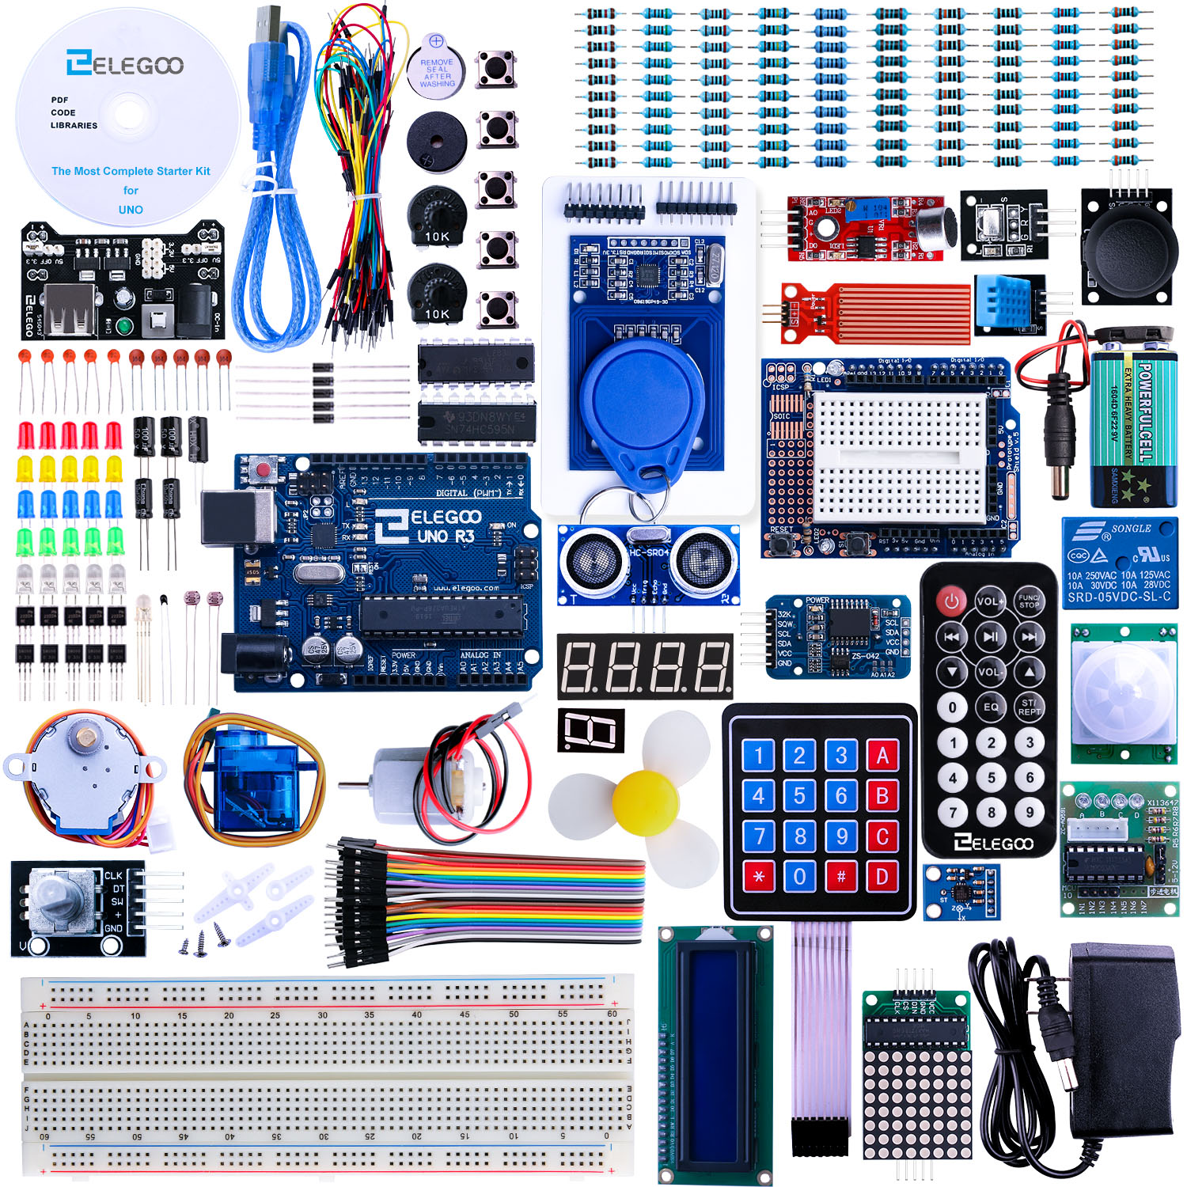
Der Start …

Slide 3
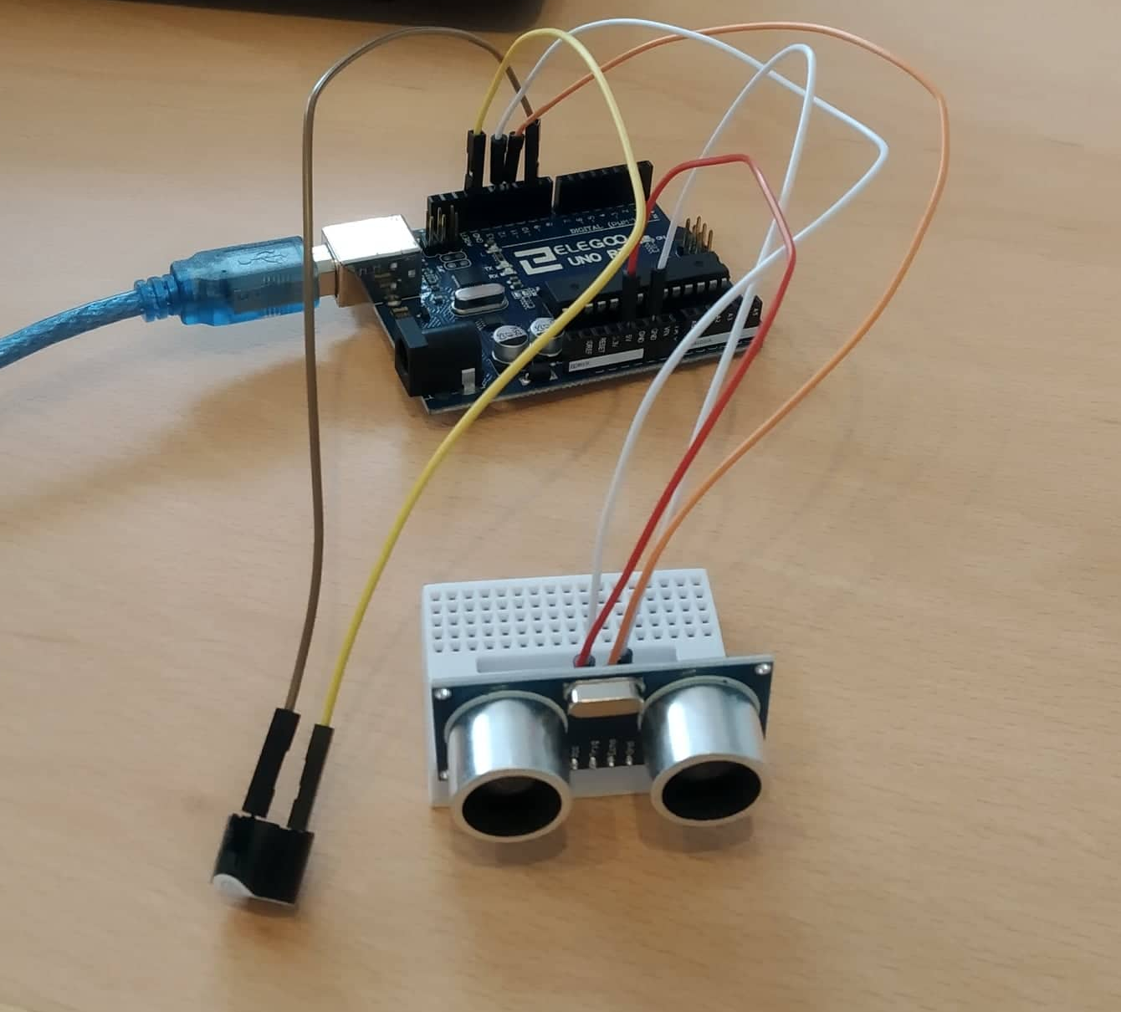
Parksensor

Slide 4
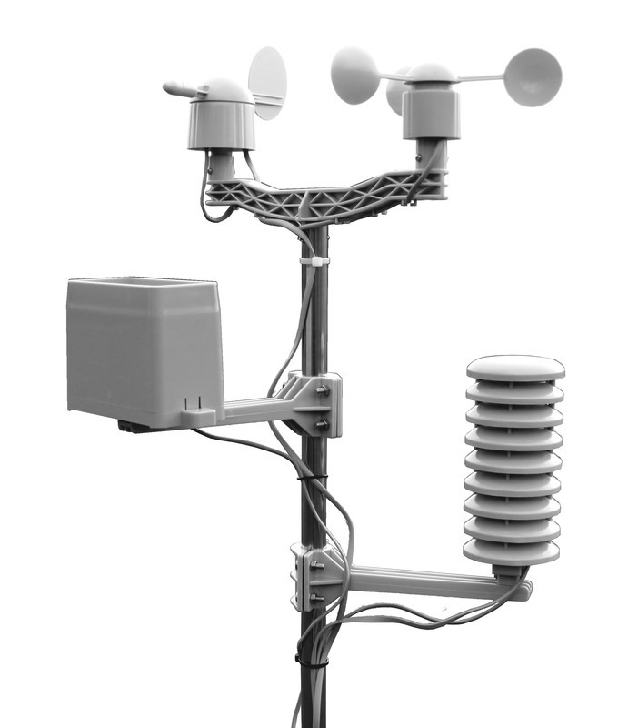
Idee

Slide 5
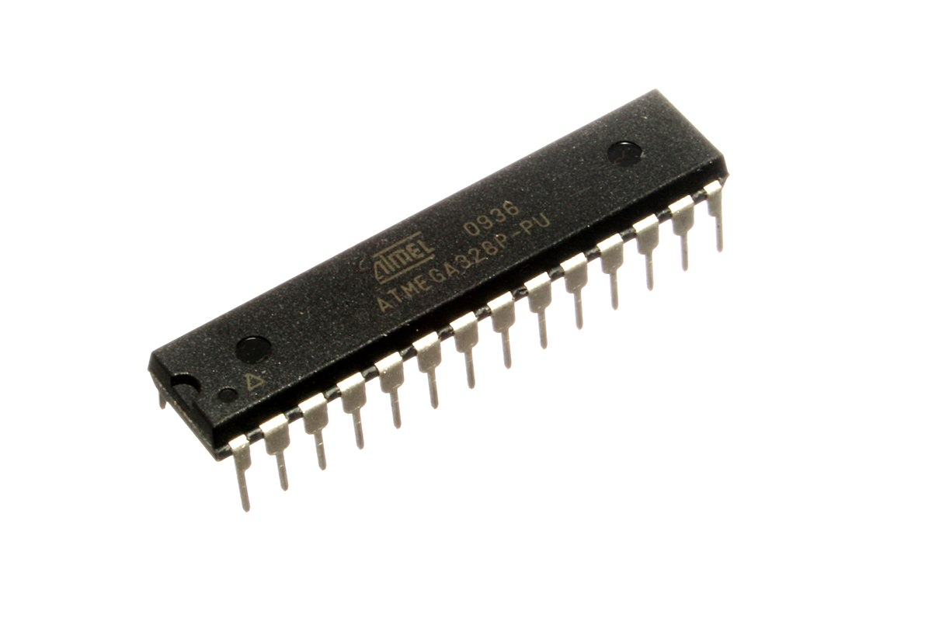
Atmel ATmega 328p
8-bit AVR-Microcontroller
32 KiB Flash-Speicher
28 Pins
p – Pico-Power

Slide 6
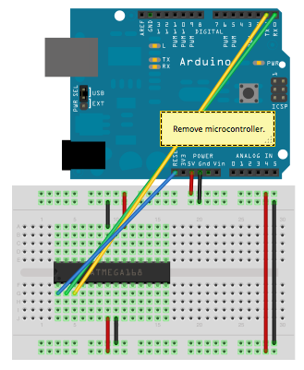
Vom Arduino zum Standalone
Durch Arduino:
Stromversorgung
Programmierschnittstelle

Slide 7
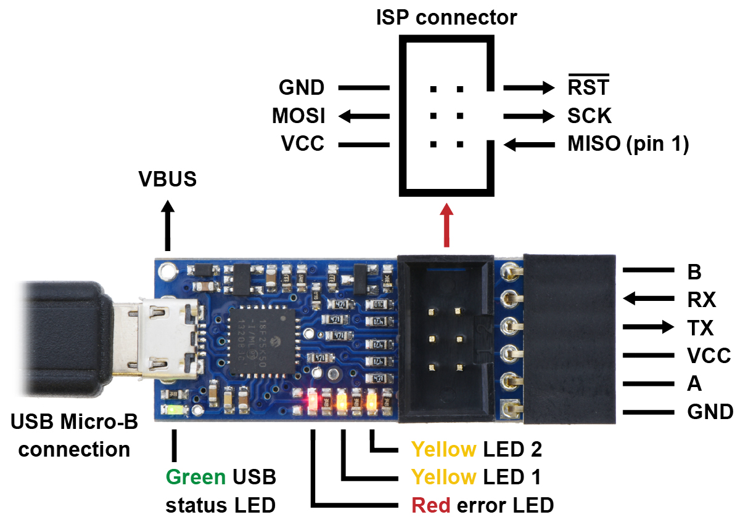
Pololu AVR-Programmer

Slide 8
Blink-Sketch

Slide 9
pinMode

Slide 10
digitalRead

Slide 11
digitalWrite

Slide 12
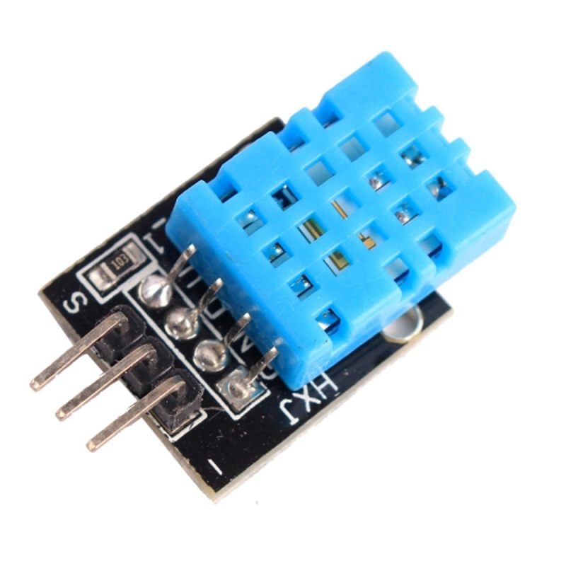
Temperatur- und Luftfeuchtigkeitssensor
3,3 – 5,5 Volt Versorgung
Serial Interface(Single-Wire Two-Way)
Kommunikationsprozess: ~4 ms
40bits Daten

Slide 13
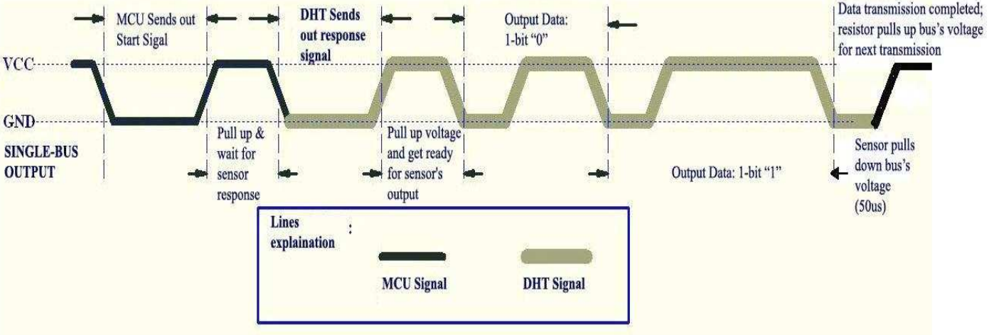
Kommunikationsprozess:

Slide 14
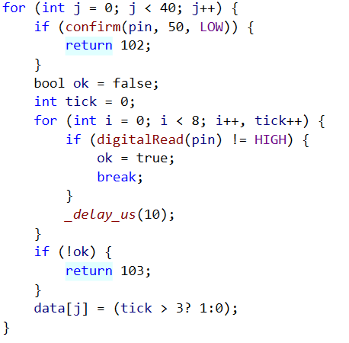
Bit-Übertragung:

Slide 15
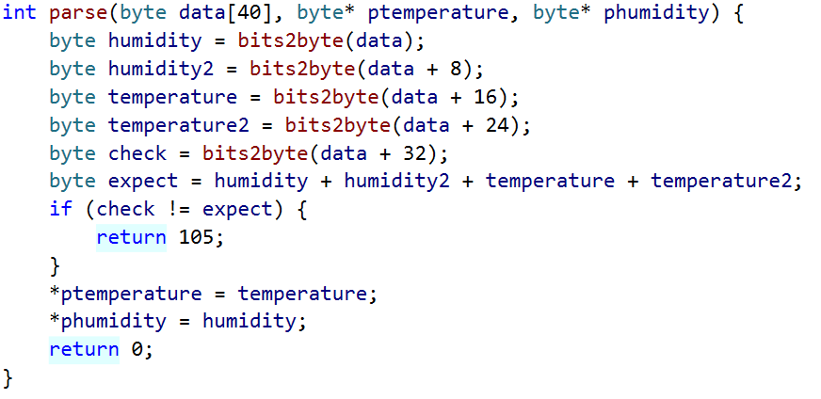
parse-Methode:

Slide 16
Future

